Slide 3
В последние годы много говорят о кризисе нравственности и без духовности. Этот кризис проявляется, прежде всего, в доминировании материальных ценностей над духовными и из нашей жизни исчезают такие понятия, как доброта, отзывчивость, великодушие, взаимопомощь, дружба. В обществе отмечается общий рост социальной напряженности и агрессии, а это отражается на детях и проявляется в детской агрессивности и враждебности. Поэтому формирование первоначальных представлений о нравственных чувствах и эмоциях представляется на сегодняшний момент очень актуальным.
Актуальность:

Slide 4
воспитание у детей положительных качеств характера, способствовать сплочению коллектива , мотивировать детей на совершение добрых поступков, добрых дел во благо других людей.
ЦЕЛЬ:

Slide 5
1.Углублять представление детей о доброте, как о ценном, неотъемлемом качестве человека. 2.Формирование у детей положительного отношения ко всем людям. 3.Поощрять стремление детей совершать добрые поступки. 4. Познакомиться с художественной литературой, пословицами и поговорками о доброте. 5. формировать самооценку своих поступков, учить доброжелательно оценивать поступки других людей. 6. воспитывать чувство доброты и уважения к окружающим людям, воспитывать нравственные качества: доброту, уважение, милосердие. 7. уточнять знания детей об этикете, закреплять правила вежливого общения. 8. Бережное отношение к природе, желание оказать помощь братьям нашим младшим.
ЗАДАЧИ:

Slide 6
-Дети имеют четкое представление о доброте, добрых поступках. -Дети знают стихи, пословицы о доброте, мирилки. Они стали охотнее их применять в совместной деятельности. Обогатился словарный запас по данной теме. -Дети стали бережнее относится к живому миру природы. -У детей сформировано заботливое отношение к членам своей семьи, оказывают посильную помощь. -У детей повысилась способность договариваться между собой, оказывать друг другу поддержку. -У родителей повысился интерес к жизни группы.
Ожидаемый результат:

Slide 7
Участники проекта: Дети старшей группы, воспитатели: Руководитель проекта: Сурова Полина Михайловна, воспитатель. Продолжительность проекта: 2 недели.

Slide 8
I ЭТАП. Подготовительный: 1.Сбор литературы о добре: стихи, рассказы, загадки, пословицы, поговорки, мирилки. 2.Подбор картин, фотографий, иллюстраций. 3.Работа с родителями. 4.Разработка занятий, определение тематики бесед. 5.Подбор музыкального репертуара. 6.Изготовление пособий, дидактических игр. 7.Подборка материалов для бесед.
Этапы реализации проекта:

Slide 9
Социально-личностное развитие: -дидактическая игра «Что такое хорошо и что такое плохо», «Оцени поступок»; -сюжетно-ролевые игры: «Больница», «Пожарные», «Спасатели»; игровая ситуация «Утешаем куклу», «Помогаем другу в беде», «Ищем ласковые слова»; -словесная игра «Что доброго делают люди этой профессии», «Добрые и вежливые слова».
II этап. РЕАЛИЗАЦИЯ ПРОЕКТА:

Slide 10
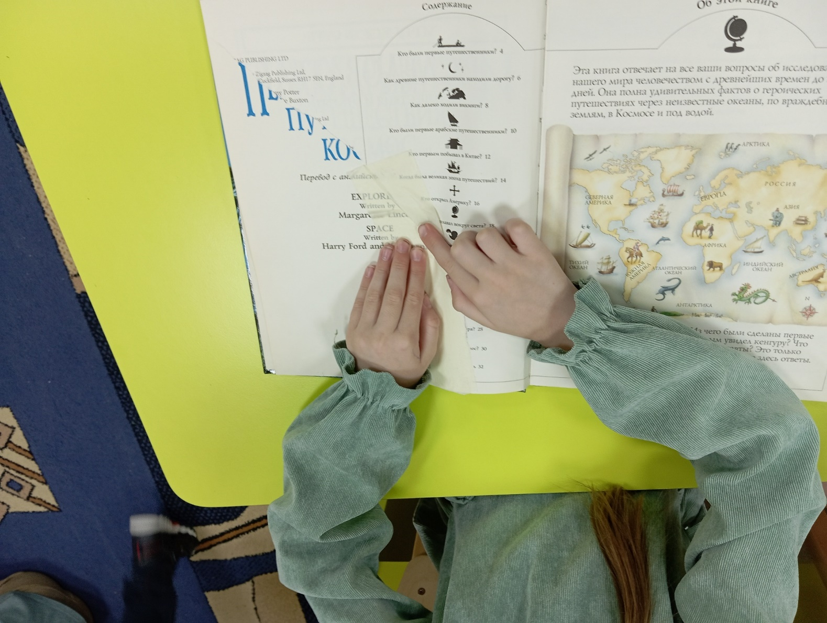
Книжкина больница

Slide 11
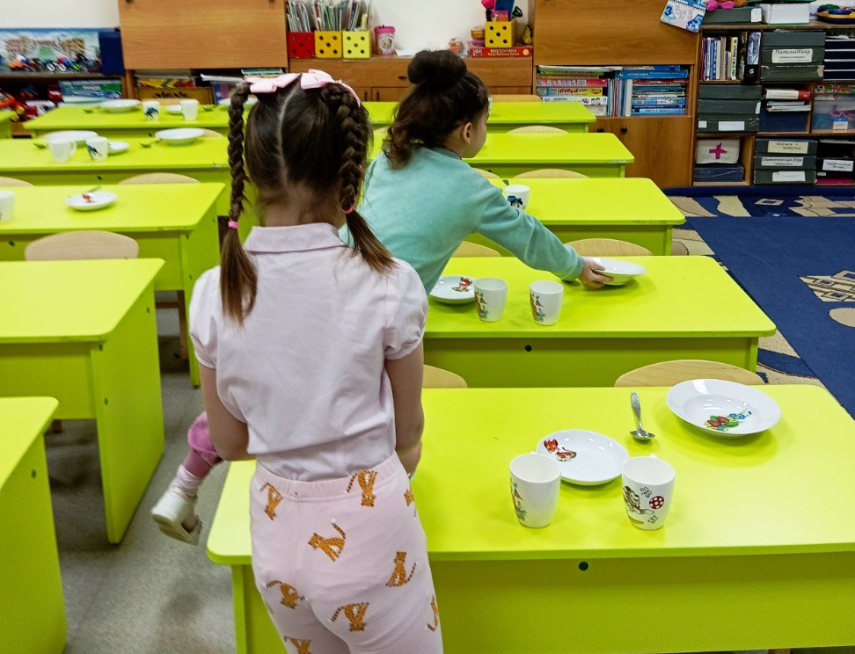

Slide 12
Познавательно-речевое развитие: Беседа «Что такое доброта?», «О добрых поступках и делах», «Как мы можем позаботиться о старших». Рассказ воспитателя «Как отличить плохой поступок от хорошего?» Разучивание пословиц о добре. Ситуативный разговор «Мои хорошие поступки». Ситуативный разговор «Мы - защитники малышей». Речевая ситуация «Помощь котенку». Беседа «Природа добрая и злая».

Slide 13
Беседа «Что такое доброта». Обсуждение ситуации, как и кому можно помочь в трудную минуту.

Slide 14
Чтение художественной литературы: -Сказки: «Золушка», «Снежная королева», «Три сына», «Два жадных медвежонка», «Доброе утро», «Самые добрые сказки». -В.Маяковский «Что такое хорошо и, что такое плохо?» -А.Барто «Вовка – добрая душа» -Е.Благинина «Подарок» -А.Кузнецова «Подружки» -С.Маршак «Ежели вы вежливы». -Разучивание стихотворений о доброте. Просмотр мультфильмов о доброте и добрых поступках: «Кот Леопольд», «Крошка енот», «Как ослик счастье искал», «Лунтик» и др.

Slide 15
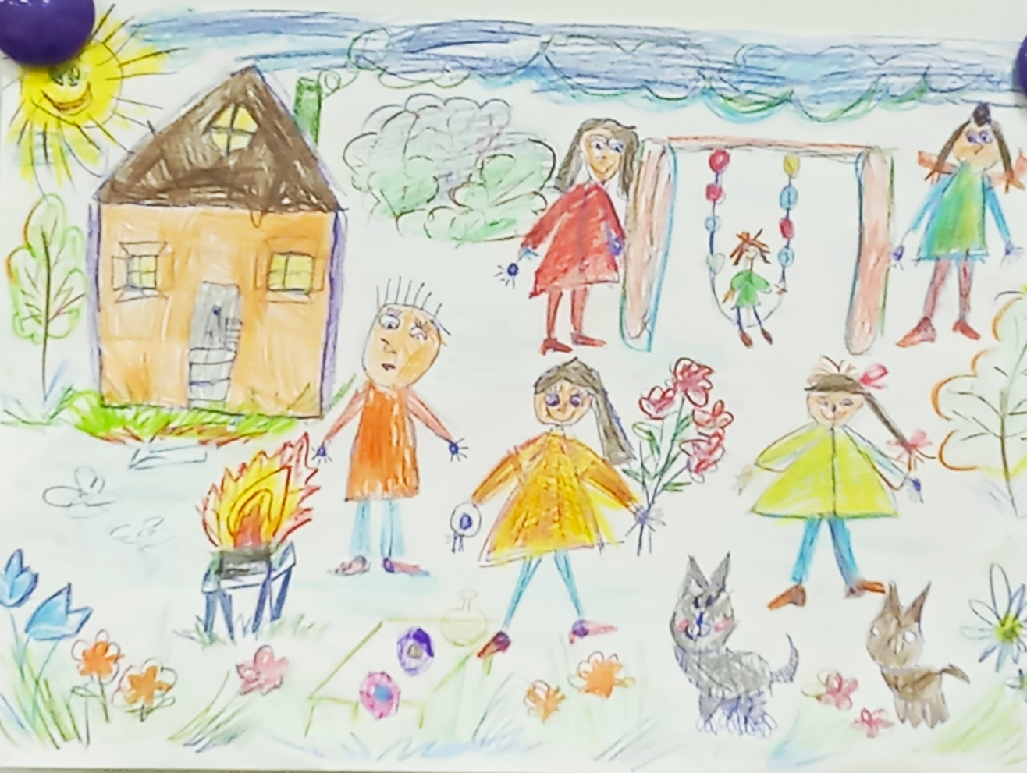
Работа с альбомом: «Правила поведения дошкольников». Рассматривание иллюстраций с изображением добрых и злых героев. Работа с тематическим альбомом «Наши эмоции».

Slide 16
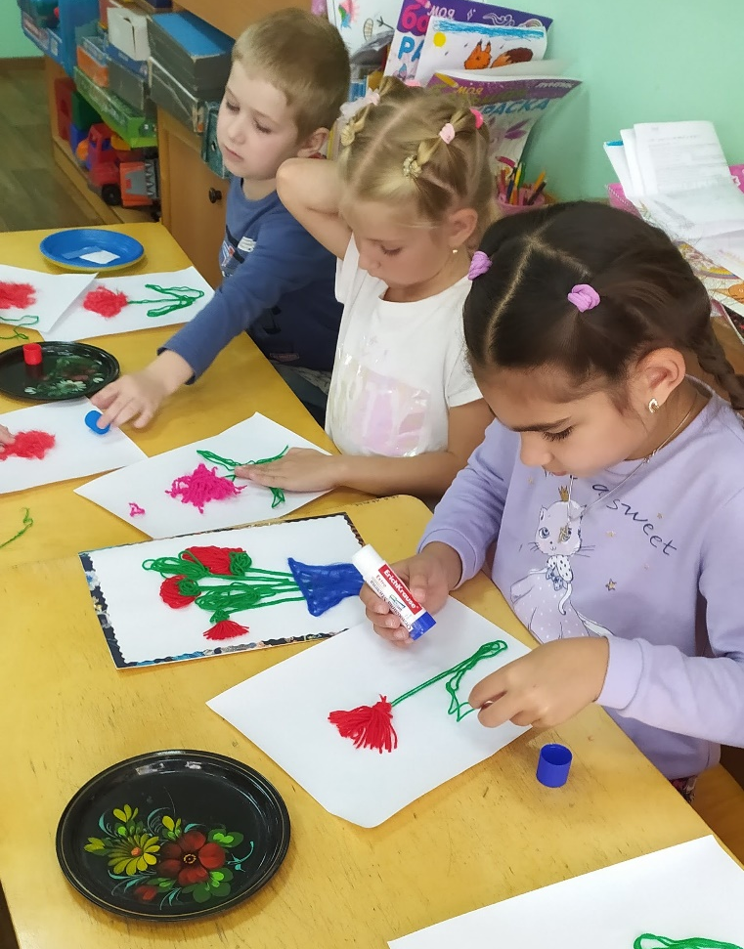
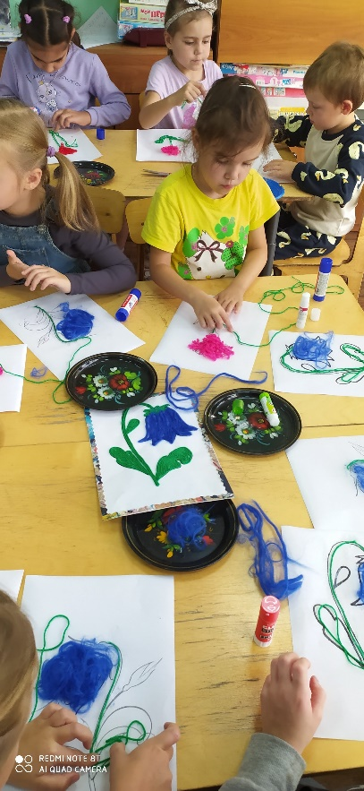
Художественно-
эстетическое развитие.
Аппликация: «Красота вокруг нас».

Slide 17
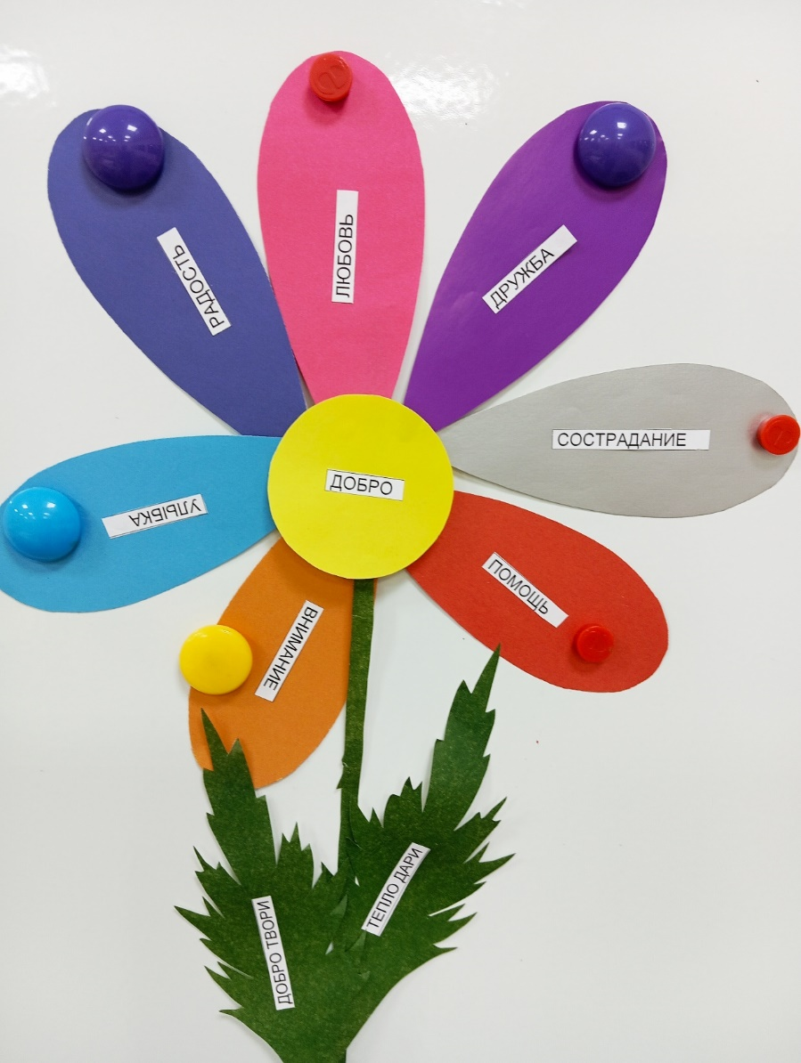
Аппликация: «Цветок доброты».(коллективная работа)

Slide 18
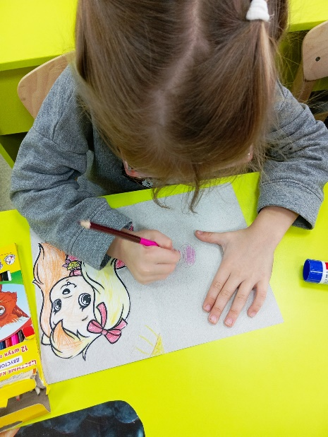
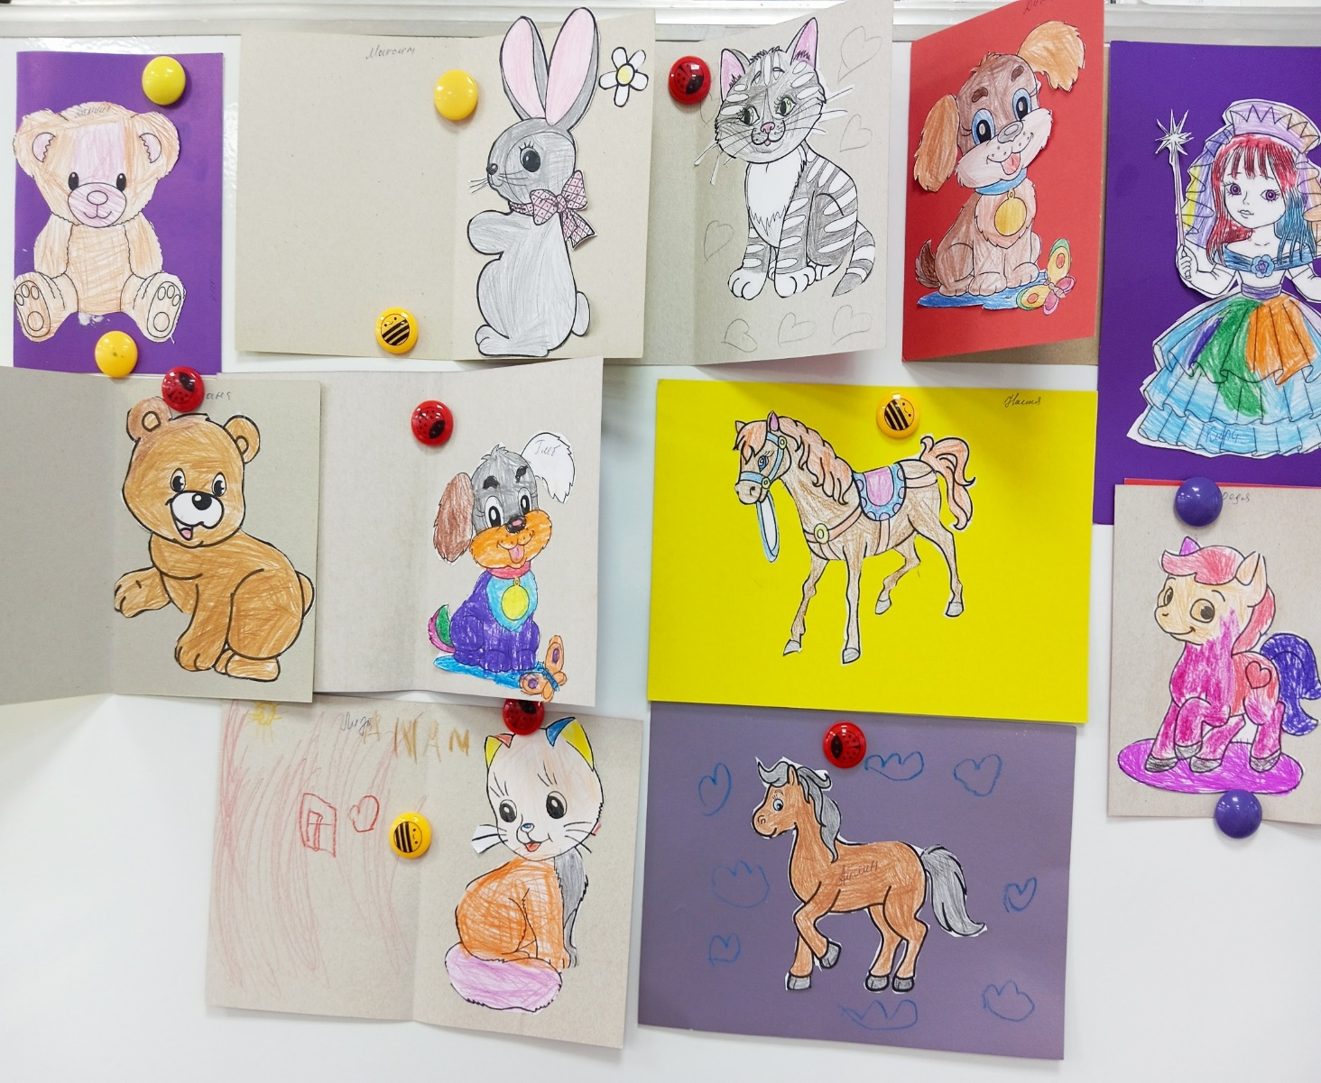
Аппликация: «Подарок другу».

Slide 19
Прослушивание песен: «Дорогою добра», «Доброта» (из мультфильма про Фунтика), Барбарики «Доброта», «Ярко солнце светит» ( Кот Леопольд), «Улыбка», «Если добрый ты». Слушанье звуков природы.

Slide 20
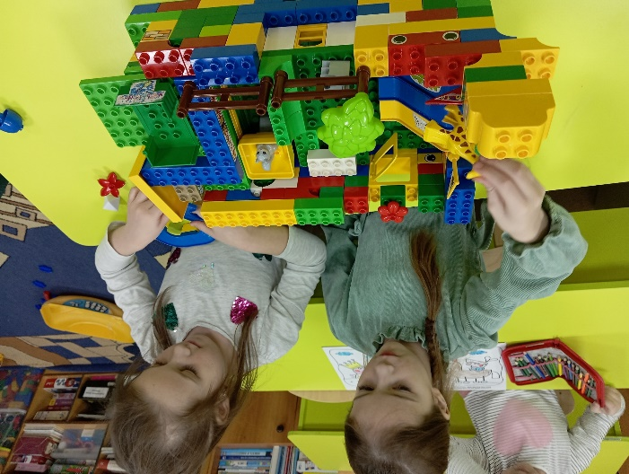
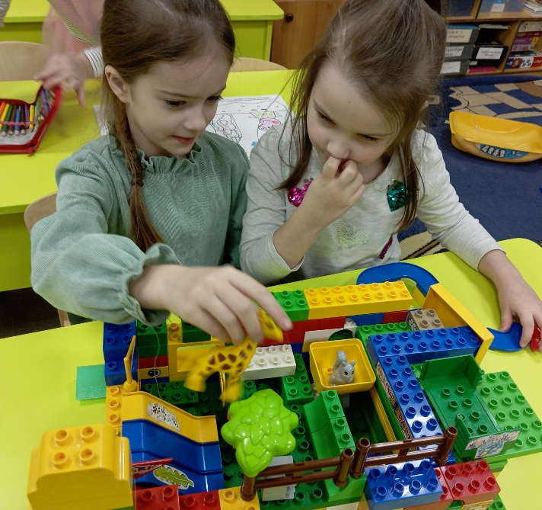
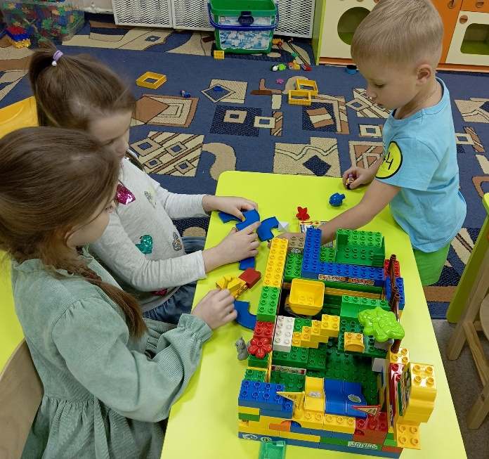
Конструирование: «Домик для животных».

Slide 21
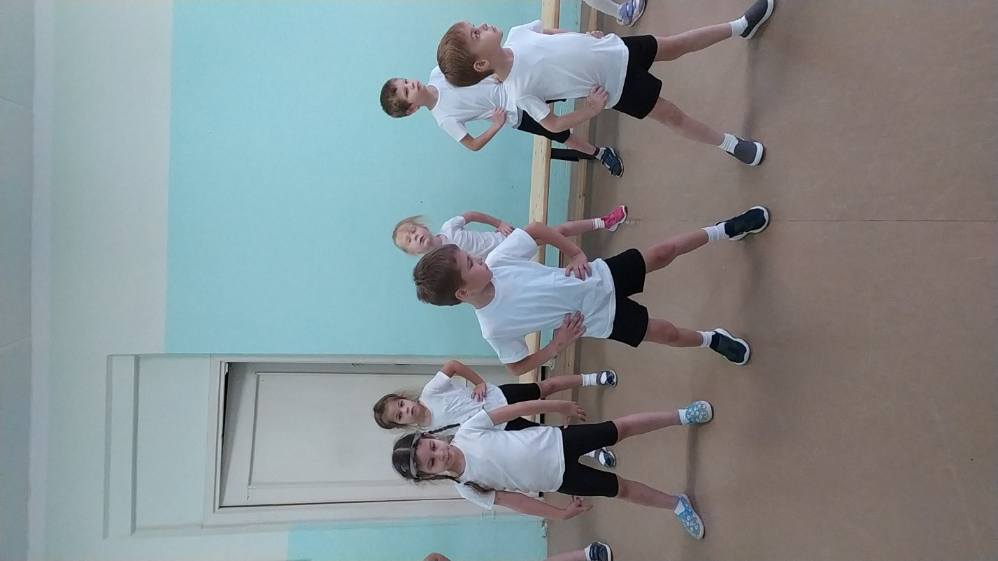
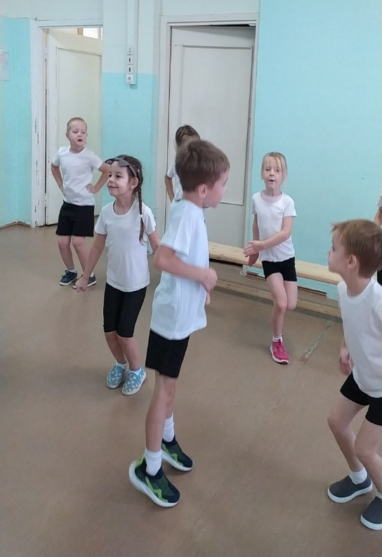
Физическое развитие.
Комплекс упражнений «Тропинка доброты»
П. И. «Весёлые старты»,
«Ловишки».

Slide 22
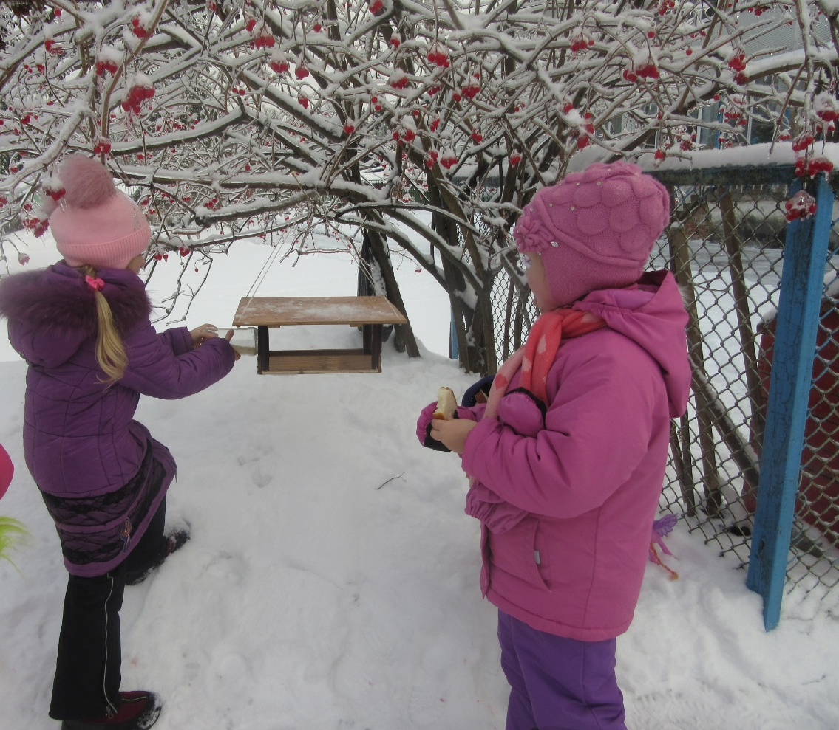
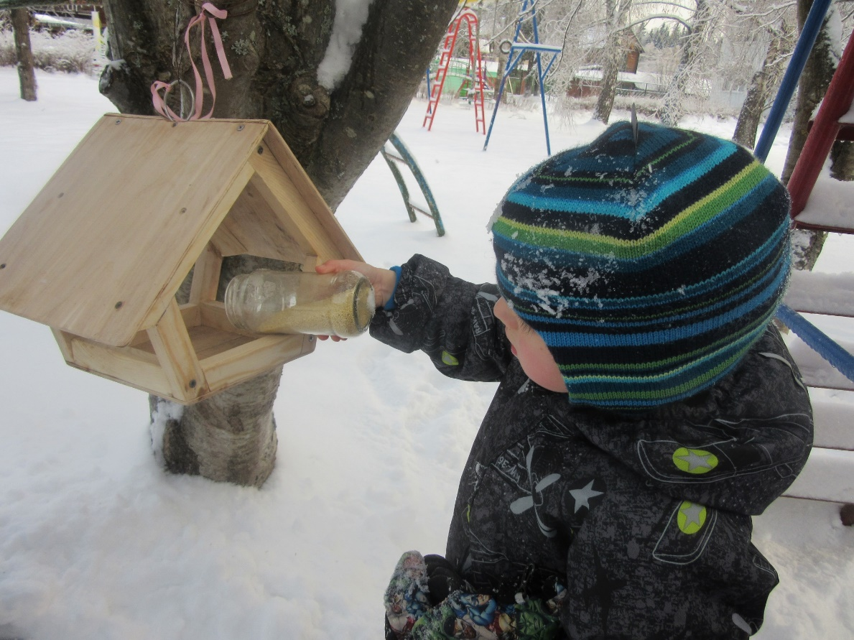
Прогулка. Подкормка зимующих птиц.

Slide 23
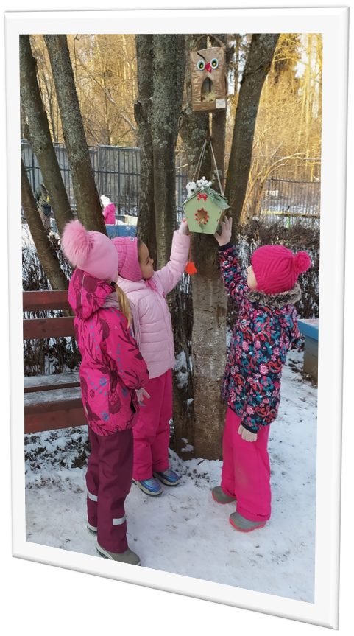
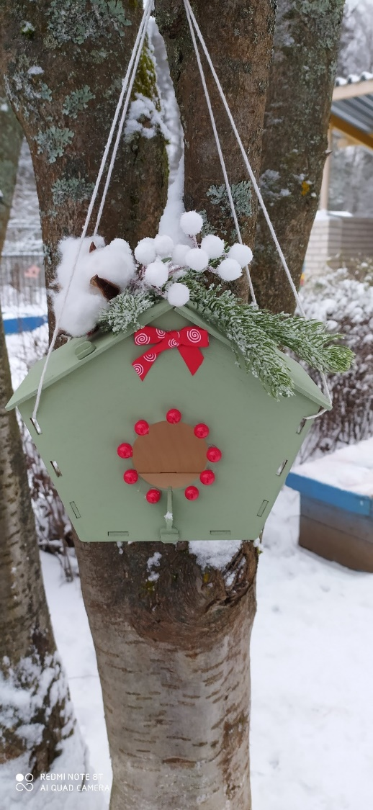
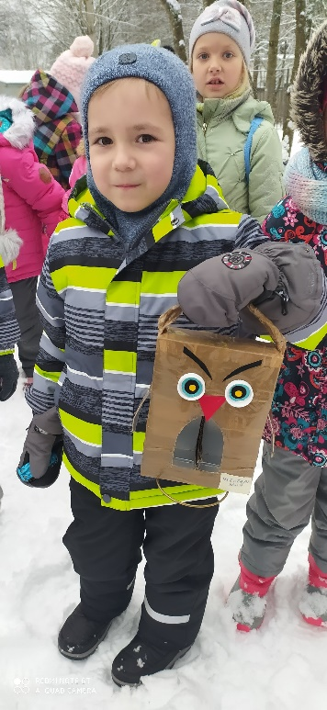
Взаимодействие с родителями. Кормушки для зимующих птиц, сделанные совместно с родителями. Фотографии на тему: «Помогаем родителям».

Slide 24
III этап. итоговый
Итоговое занятие по теме: «Доброта и вежливость». Оформление творческого проекта и его презентация.

Slide 25
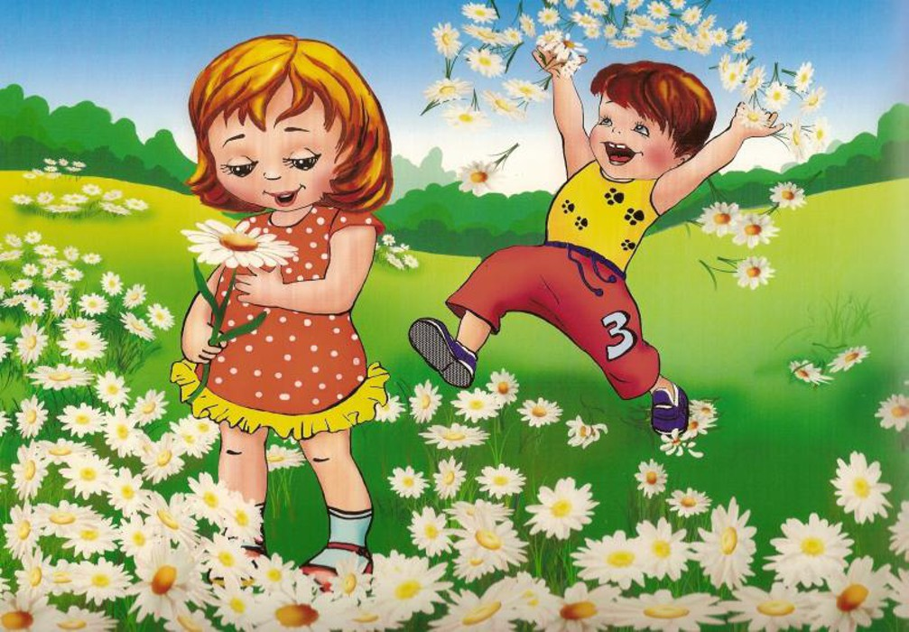
Добрым быть совсем не просто, Не зависит доброта от роста. Не зависит доброта от цвета, Доброта не пряник, не конфета. Если доброта, как солнце, светит, Радуются взрослые и дети. (Н. Тулупова)

